Slide 1



AIㆍ빅데이터 심화
해군 교육사령부 정보통신학교

Slide 2
1
도 입 - 사례소개
2
인공지능 개념 및 범주
3
딥러닝 구조 및 발전사
4
CNN알고리즘 원리
목 차
5
학습용 데이터 구축
6
PreTrained 모델
7
이미지분류 실습
8
ChatGPT 원리 및 실습

Slide 3
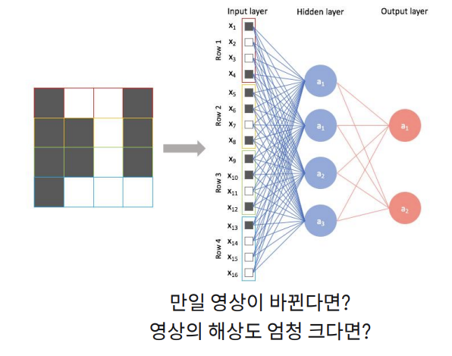
CNN 동작 원리
전통적인 이미지 분류의 접근

Slide 4
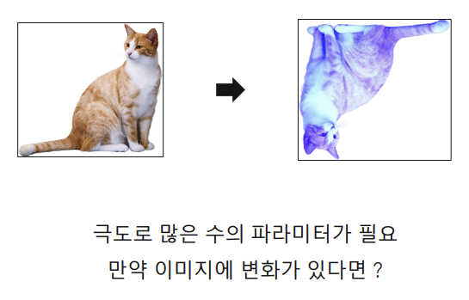
CNN 동작 원리
CNN의 이미지 처리 방식

Slide 5
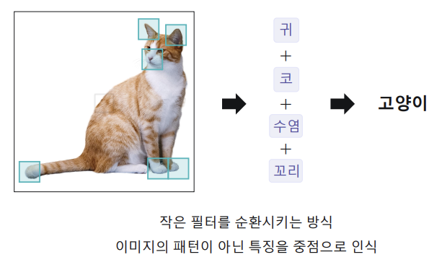
CNN 동작 원리
CNN의 이미지 처리 방식

Slide 6
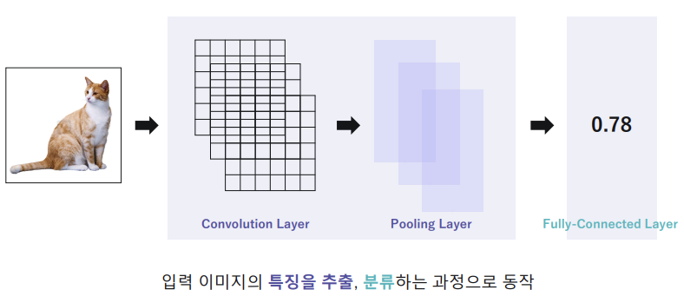
CNN 동작 원리
CNN의 이미지 처리 방식

Slide 7
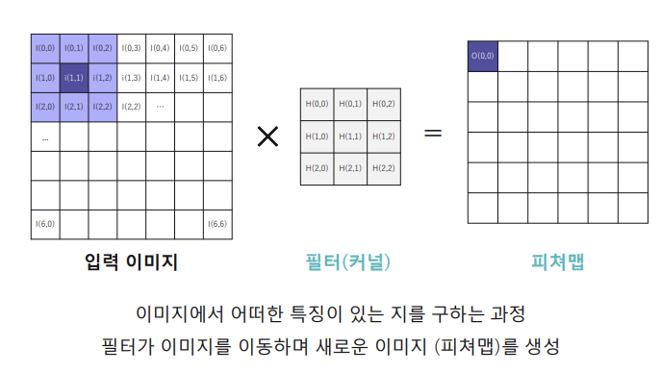
CNN 동작 원리
CNN의 이미지 처리 방식

Slide 8
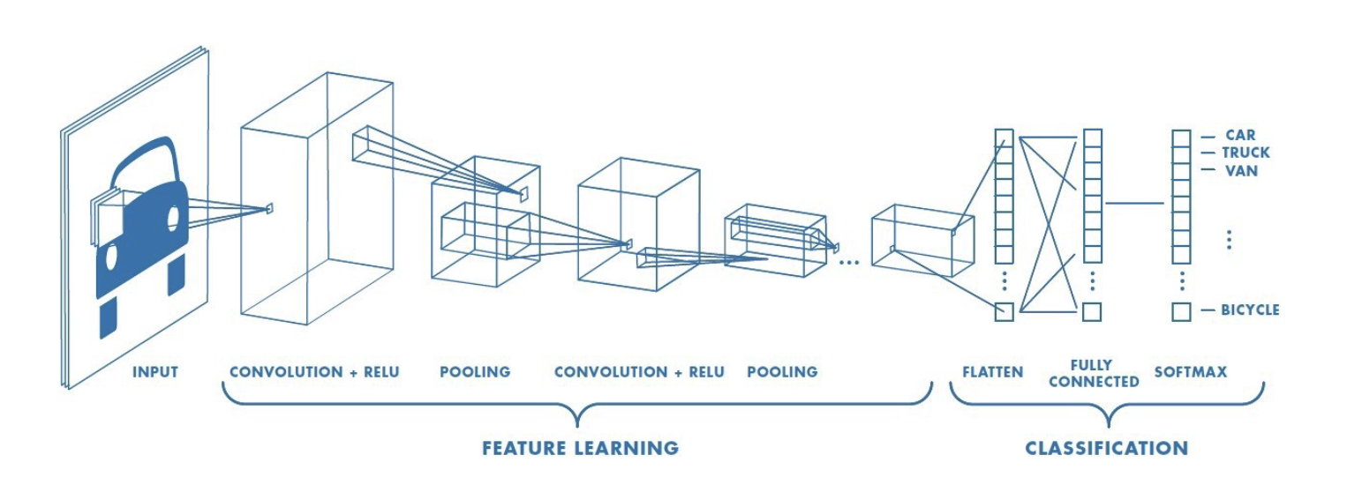
CNN 동작 원리
Convolutional Neural Networks(CNNs)

Slide 9
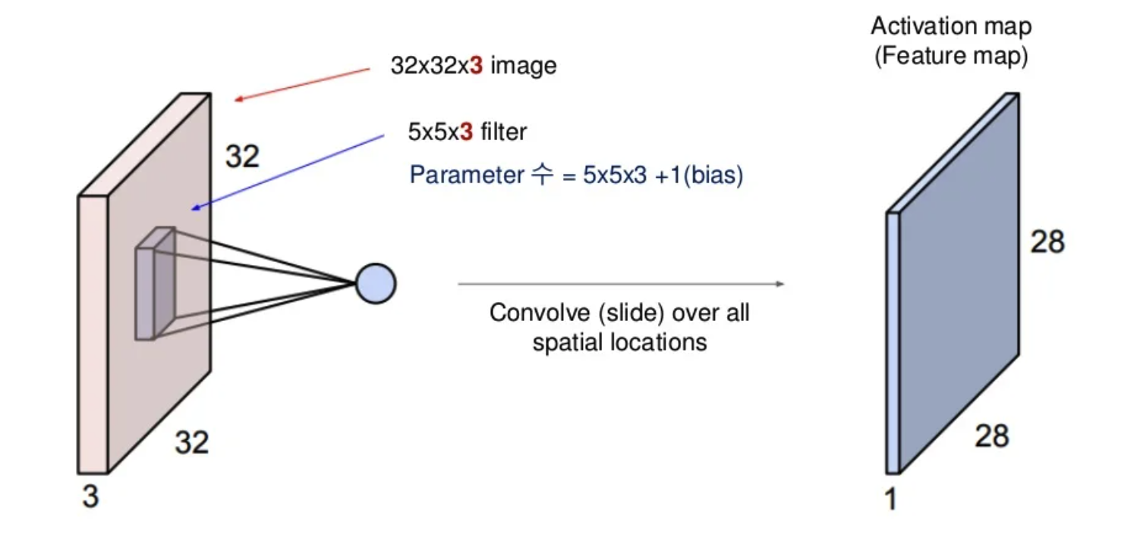
CNN 동작 원리
Convolutional layer

Slide 10
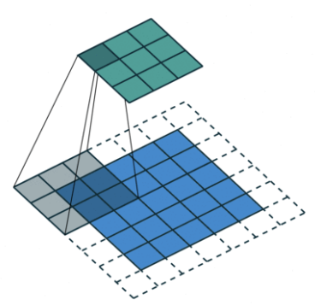

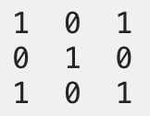
CNN 동작 원리
Convolutional layer
Filter

Slide 11
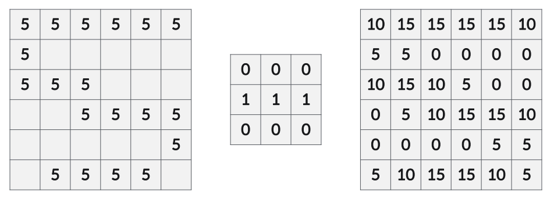
CNN 동작 원리
Convolutional layer

Slide 12
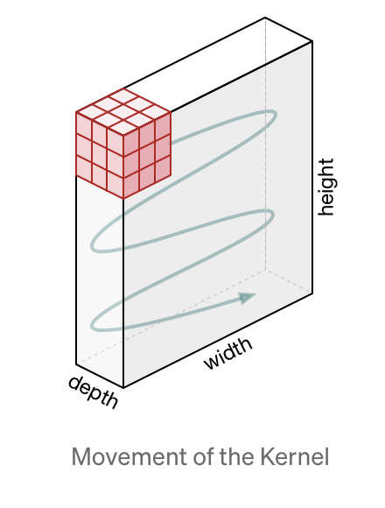
CNN 동작 원리
Convolutional layer

Slide 13

CNN 동작 원리
Convolutional layer

Slide 14
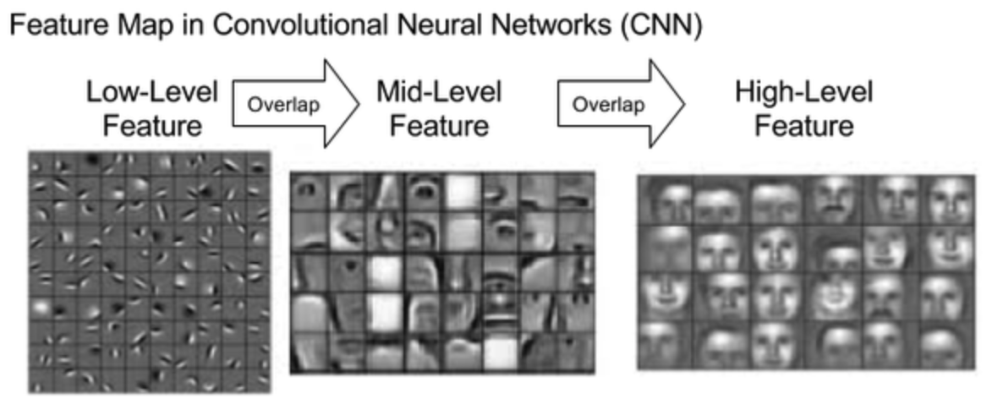
CNN 동작 원리
Feature Map

Slide 15
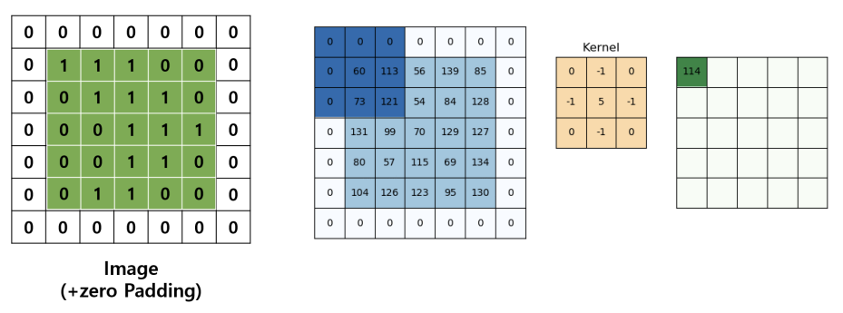
CNN 동작 원리
피처맵의 크기 변형 : Padding, Stride

Slide 16
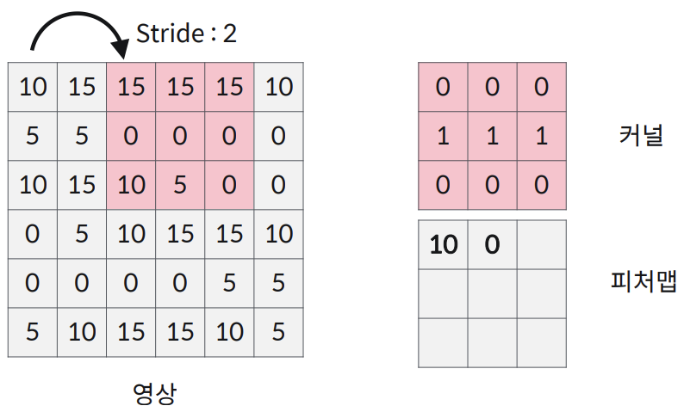
CNN 동작 원리
피처맵의 크기 변형 : Padding, Stride

Slide 17
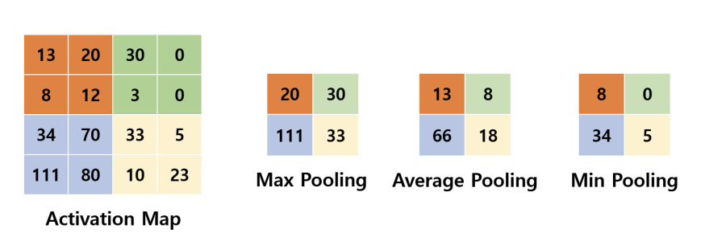
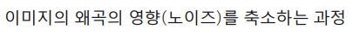
CNN 동작 원리
Pooling

Slide 18
학습용 데이터 구축

Slide 19
AI 모델개발 및 학습용 데이터 구축
데이터 구축
• 학습용 데이터는 학습된 AI 모델의 성능을 결정하는 주요한 재료
• 학습용 데이터 구축 시 주의할 사항
- 다양성과 대표성 학보 : 최대한 해당분야에 대한 다양한 케이스와 시나리오를 포함해야 한다.
- 데이터의 품질 검증 : 학습용 데이터는 정확하게 측정된 신뢰할 수 있는 데이터를 사용해야 한다.
- 정확한 데이터라벨링 : 지도학습 시 학습에 라벨(정답)이 사용되기 때문에 라벨링을 잘못한 데이터가 학습에
사용되면 성능이 좋지 않은 모델이 생성된다.
- 개인정보 및 저작권 : 사용할 데이터가 개인정보나 저작권을 위배하지 않는지 확인해야한다.
- 데이터 편향성 : 학습용 데이터가 특정 그룹에 대한 편견, 차별이 반영되지 않았는지 확인해야한다.

Slide 20
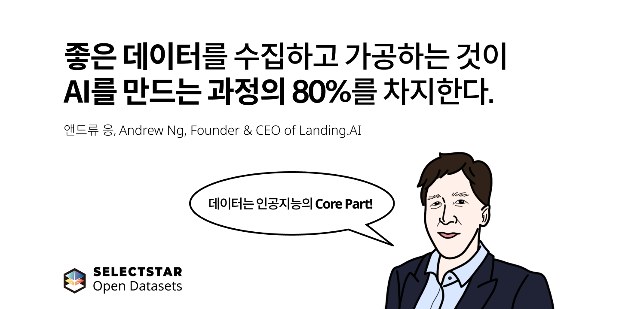
AI 모델개발 및 학습용 데이터 구축
학습용 데이터 중요성
• 모델은 기존에 잘 만들어져 있는 라이브러리를 사용. 데이터를 준비하는 것이 AI 모델 개발의 핵심 과제

Slide 21
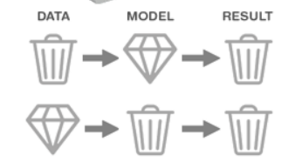
인공지능 학습 원리
학습용 데이터 중요성
GIGO
Garbage In Garbage Out

Slide 22
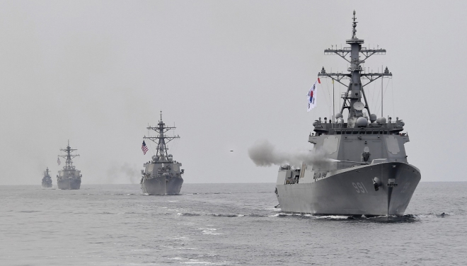
인공지능 학습 원리
학습용 데이터 구축
• 데이터 라벨링 : 인공지능 학습 데이터를 만들기 위해 원천 데이터에 값(라벨)을 붙이는 작업
군함
군함
군함
데이터
라벨링
군함
원천 데이터
라벨 데이터

Slide 23
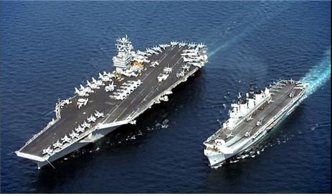
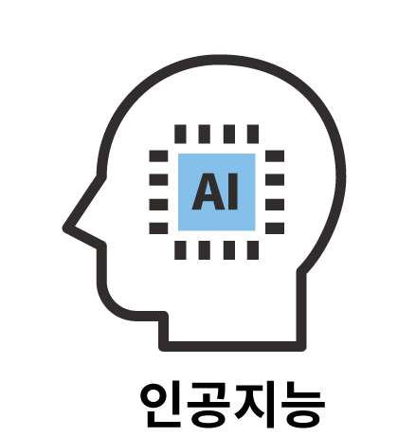
인공지능 학습 원리
데이터의 Quality (품질)
테스트용 데이터 입력
고품질 학습용 데이터
정탐
저품질 학습용 데이터
오탐

Slide 24
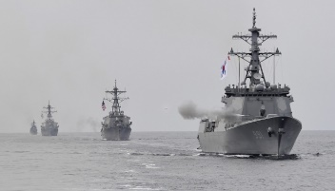
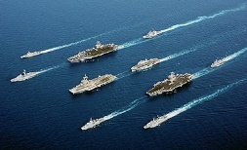
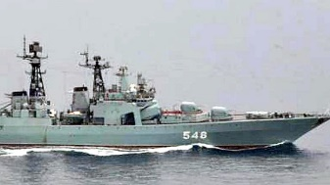
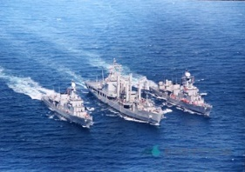
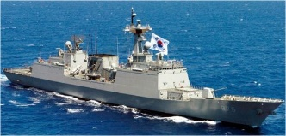
인공지능 학습 원리
데이터의 Quantity (양)
테스트용 데이터 입력
다량의 학습용 데이터
정탐
소량의 학습용 데이터
미탐

Slide 25
AI 모델개발 및 학습용 데이터 구축
다양한 형태의 데이터 라벨링
• 데이터라벨링은 인공지능이 기계학습에 활용할 수 있도록 기능이나 목적에 부합하는 정보를 원천 데이터에
부착하는 활동을 의미하며 데이터에 정답을 부여하는 행위로 수행하고자 하는 테스크에 따라 그 방법이 다양하다.
• AI에게 필요한 데이터 형식에 맞게 이미지, 영상, 음성, 비디오 등의 다양한 데이터 위에 목적에 맞는 라벨(주석)을
다는 작업을 진행해야 한다. 데이터 라벨링 후에는 json, csv, COCO, TFRecord 등 형식으로 데이터를 저장하여
AI 학습에 활용한다.

Slide 26
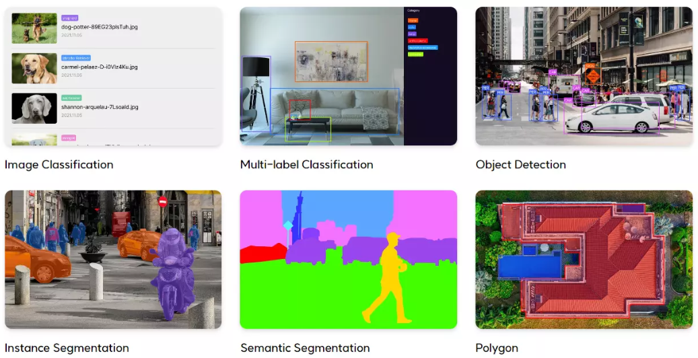
AI 모델개발 및 학습용 데이터 구축
다양한 형태의 데이터 라벨링
• 이미지 데이터
＊ Image classification, Object detection, segmentation 등

Slide 27
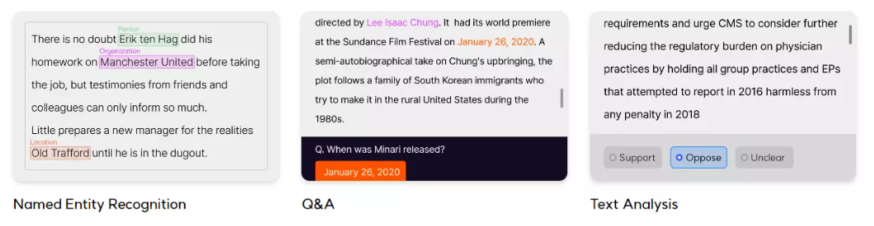
AI 모델개발 및 학습용 데이터 구축
다양한 형태의 데이터 라벨링
• 텍스트 데이터
＊ NER, Q&A, Text analysis 등

Slide 28
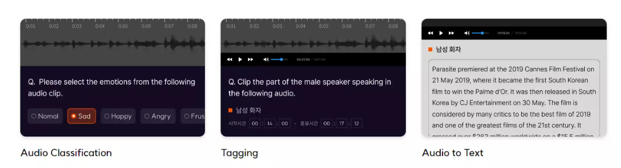
AI 모델개발 및 학습용 데이터 구축
다양한 형태의 데이터 라벨링
• 오디오 데이터
＊ Audio classification, Tagging, Audio to Text 등

Slide 29
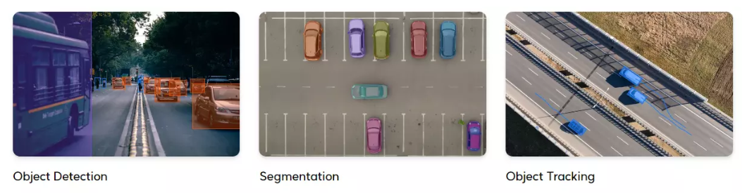
AI 모델개발 및 학습용 데이터 구축
다양한 형태의 데이터 라벨링
• 영상 데이터
＊ Object detection, Object Tracking, segmentation 등

Slide 30
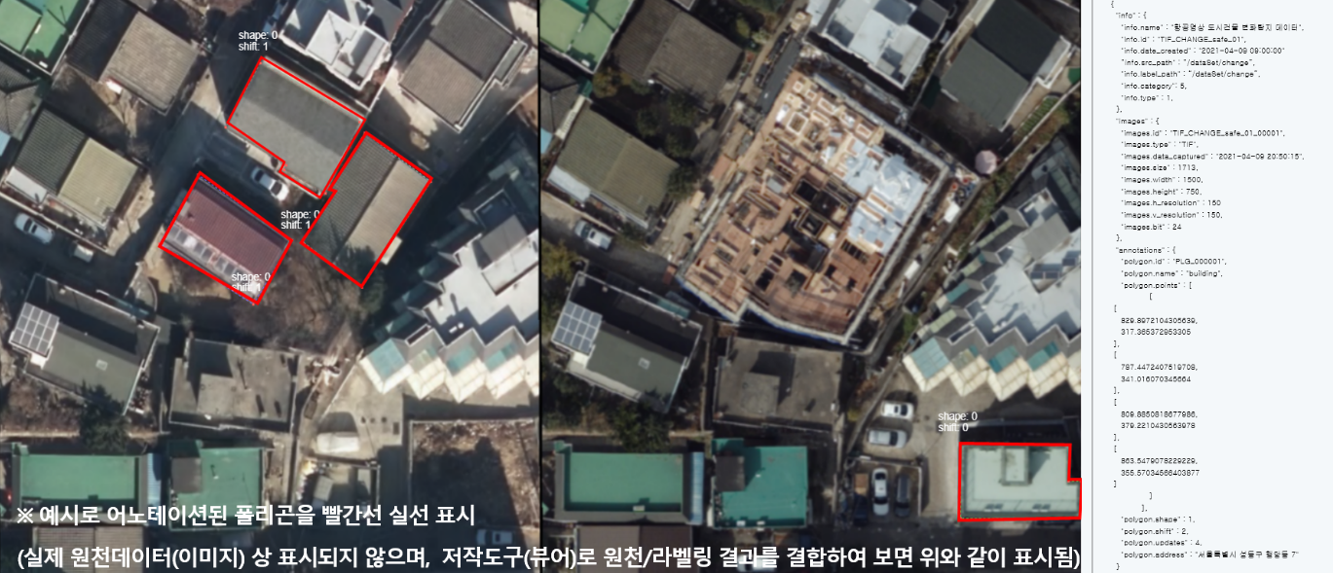
AI 모델개발 및 학습용 데이터 구축
다양한 형태의 데이터 라벨링
• 항공영상 도시건물 변화탐지 데이터

Slide 31
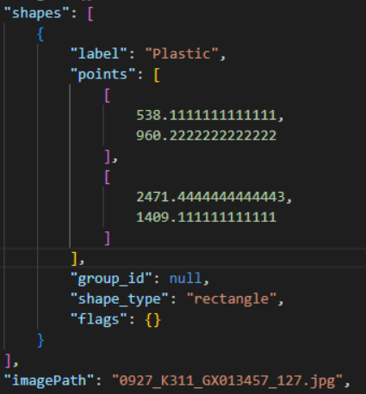
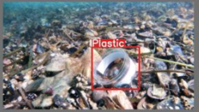
AI 모델개발 및 학습용 데이터 구축
다양한 형태의 데이터 라벨링
• 해양 침적쓰레기 객체탐지 데이터

Slide 32
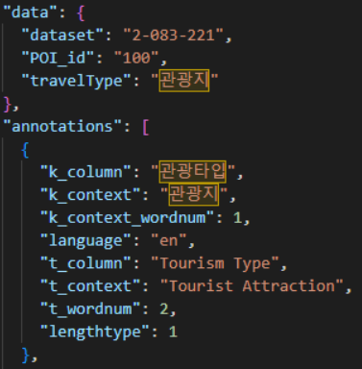
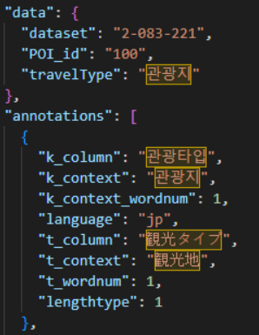
AI 모델개발 및 학습용 데이터 구축
다양한 형태의 데이터 라벨링
• 관광지 소개 다국어 번역 데이터

Slide 33
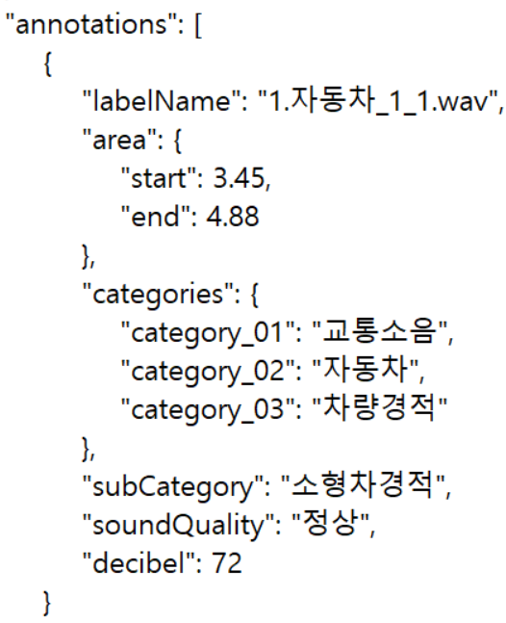
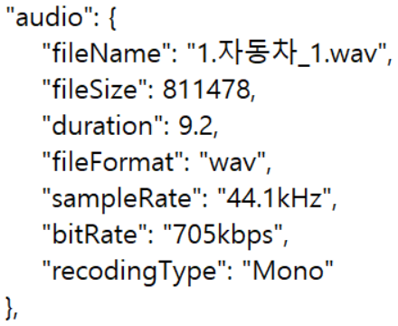

AI 모델개발 및 학습용 데이터 구축
다양한 형태의 데이터 라벨링
• 도시소리 데이터

Slide 34
Pre-Trained Model

Slide 35
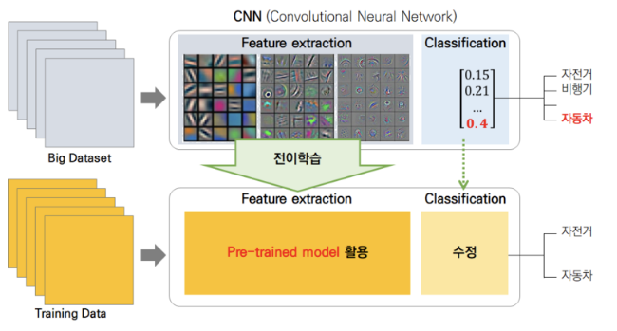
Pre-Trained Model
사전 학습된 모델
• 대규모 데이터를 미리 학습시켜 놓은 모델

Slide 36
이미지분류 실습

Slide 37
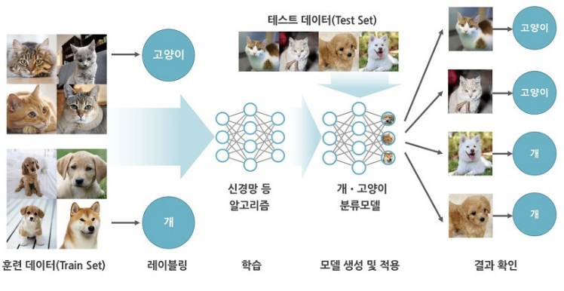
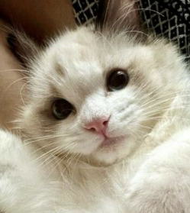
실 습
가이드라인
데이터 입력
데이터 전처리
모델 학습하기
모델 평가하기
모델 예측하기
고양이(99.3%)

Slide 38
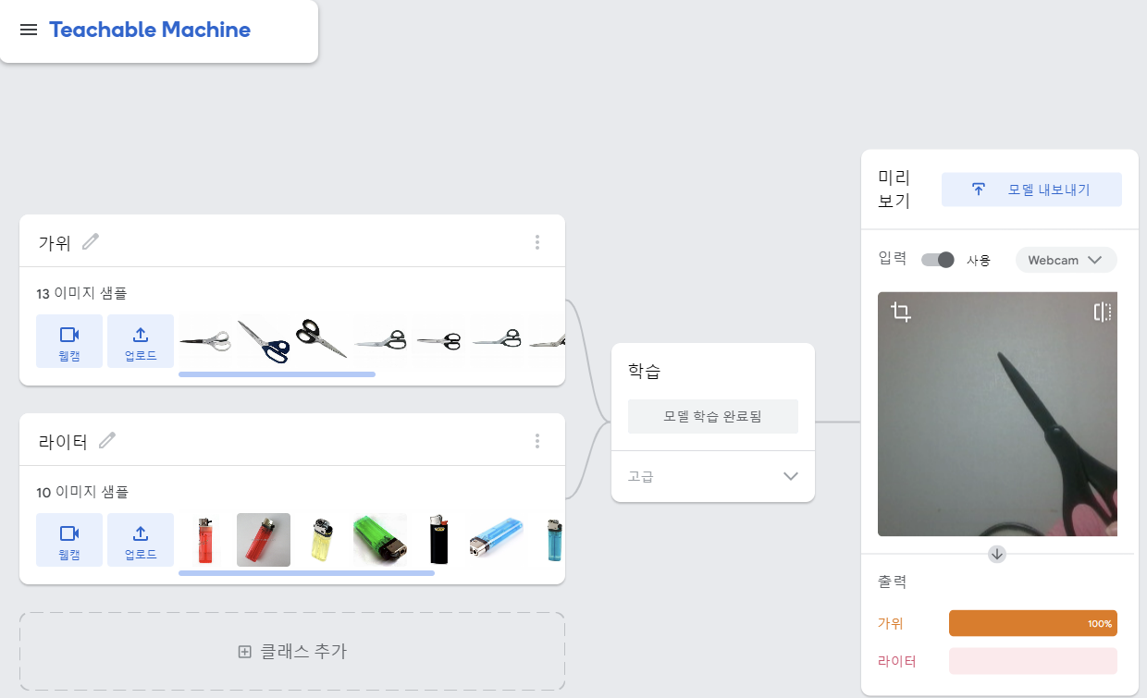
실 습
* https://teachablemachine.withgoogle.com/

Slide 39
ChatGPT

Slide 40
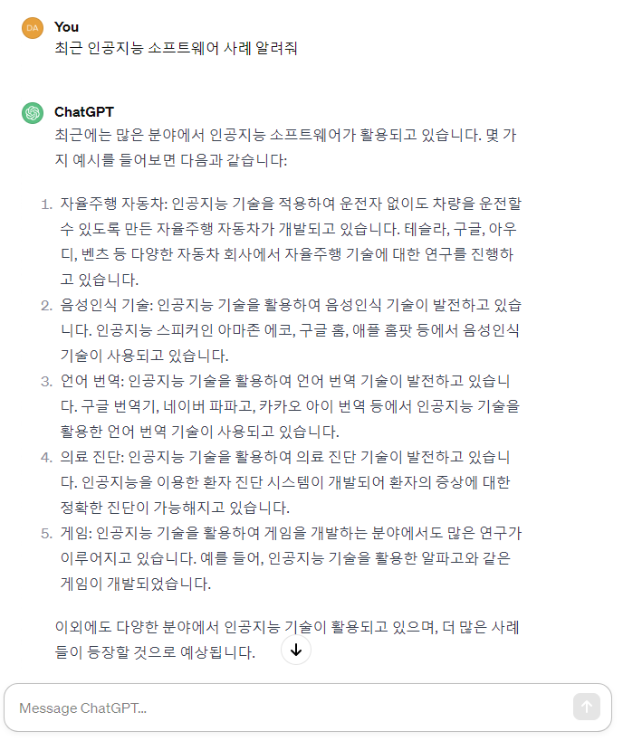
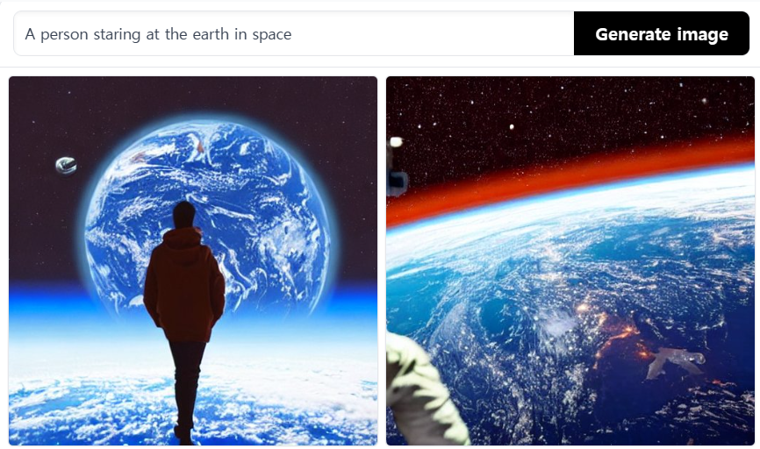
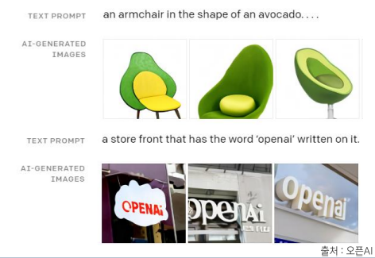
ChatGPT
GPT(Generative Pre-trained Transformer)
• Generative(생성모델)
• Pre-trained(사전에 학습된)
• Transformer(Transformer AI 모델)
< Defusion >
< DALLE1·2 >
GPT기반 이미지 생성
GPT기반 대화 생성

Slide 41
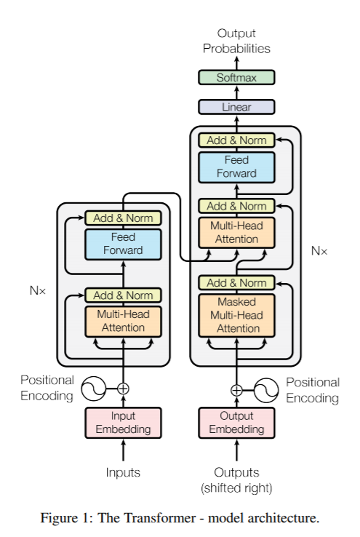
ChatGPT
인공지능의 고속 발전에 기여한 트랜스포머 모델 등장(2017)
• 구글이 트랜스포머 모델을 발표하며 자연어 처리 분야에 혁신적인 방법을 제시
＊ 트랜스포머 기반으로 다양한 모델 개발, 2017년부터 지속 성능 향상
기존 개선
데이터의 순차 학습 병렬(동시) 학습 가능
대규모 데이터에 대한 학습 속도 및 성능 향상

Slide 42
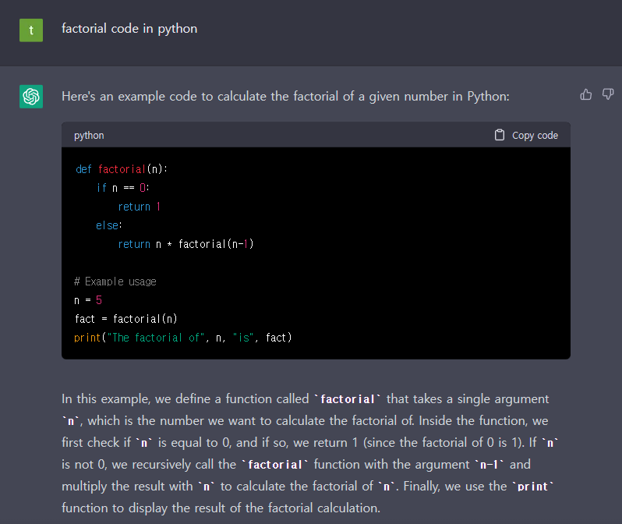
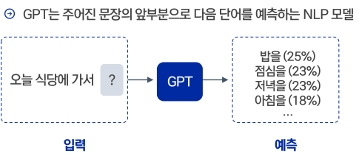
ChatGPT
엄청난 성능을 자랑하는 초거대 언어 AI 발표(2018, 2020, 2022)
• 오픈 AI에서 자연어 처리를 수행하는 GPT-1, GPT-2, GPT-3, ChatGPT 공개
LLM

Slide 43
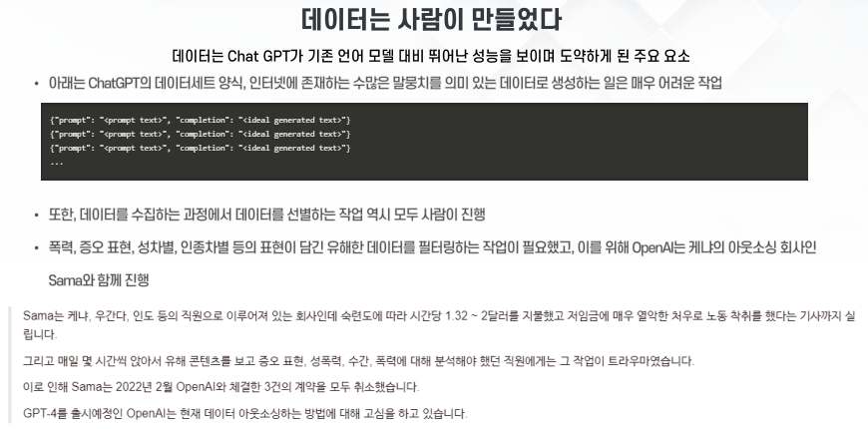
ChatGPT

Slide 44
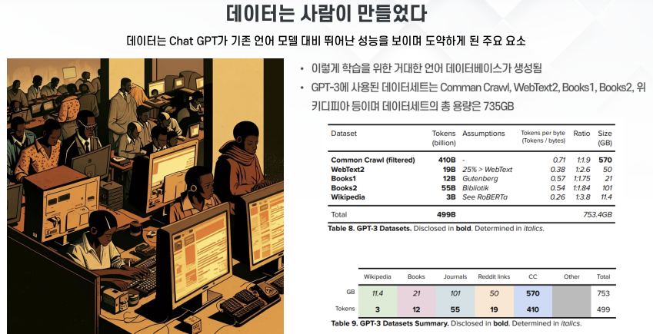
ChatGPT

Slide 45
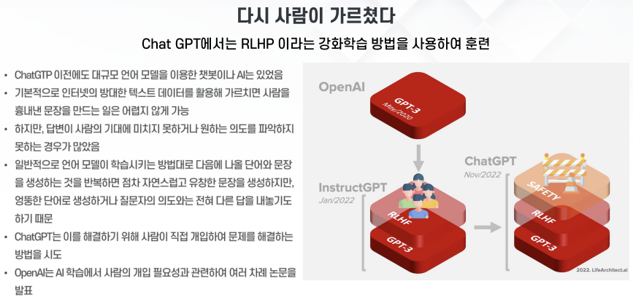
ChatGPT

Slide 46

ChatGPT

Slide 47

ChatGPT

Slide 48

ChatGPT

Slide 49

ChatGPT

Slide 50

ChatGPT

Slide 51

ChatGPT

Slide 52

ChatGPT

Slide 53

ChatGPT 실습

Slide 54

ChatGPT 한계

Slide 55
감 사 합 니 다

